Slide 1
旧袋岂能装新酒
2016-12-04
徐志雄

Slide 2
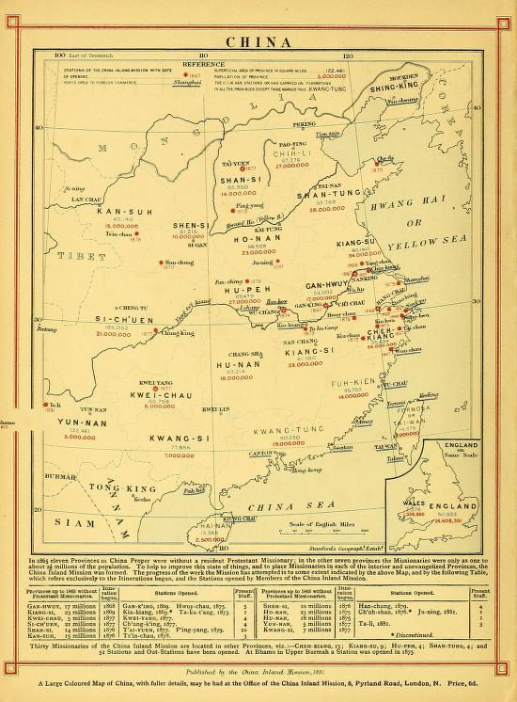
China’s Millions 亿万华民

Slide 3
一、起来、跟从
马可福音2:13-14
耶稣又出到海边去，众人都就了他来，他便教训他们。
耶稣经过的时候，看见亚勒腓的儿子利未坐在税关上，就对他说：「你跟从我来。」他就起来，跟从了耶稣。

Slide 4
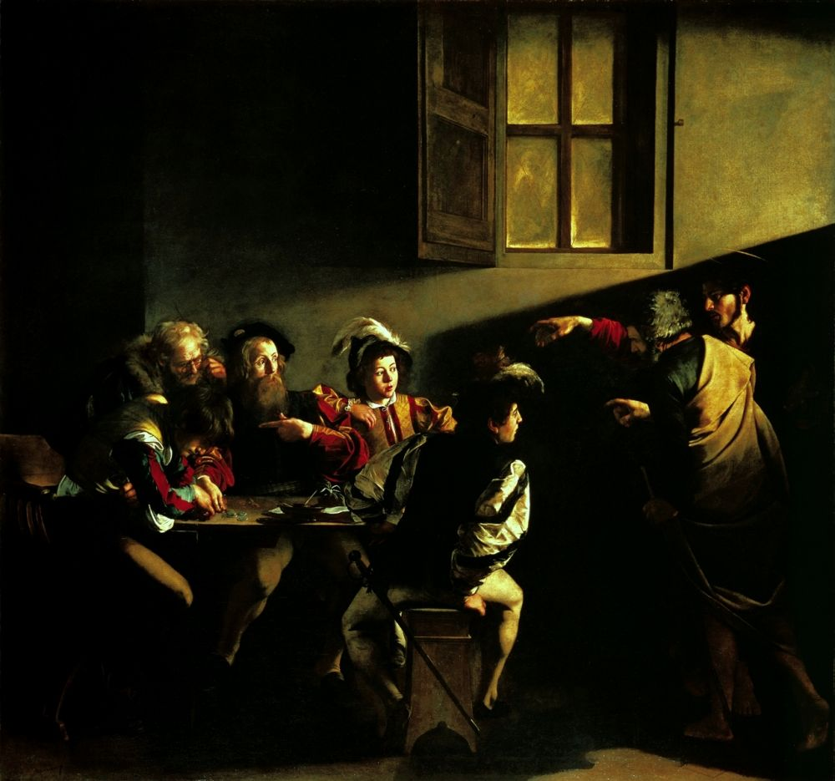
Notes:
呼召马太：卡拉瓦乔

Slide 5
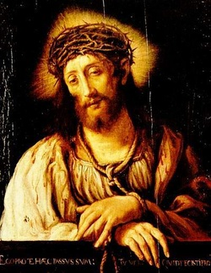
《我曾捨命為你》 Frances Ridley Havergal

Slide 6
我曾捨命為你，
我血為你流出，
救你從死復起，
使你罪過得贖。
為你，為你
我命曾捨，
你捨何事為我？

Slide 7
马可福音2:15-17
耶稣在利未家里坐席的时候，有好些税吏和罪人与耶稣并门徒一同坐席；因为这样的人多，他们也跟随耶稣。
法利赛人中的文士看见耶稣和罪人并税吏一同吃饭，就对他门徒说：「他和税吏并罪人一同吃喝吗？」耶稣听见，就对他们说：「康健的人用不着医生，有病的人才用得着。我来本不是召义人，乃是召罪人。」

Slide 8
二、谁是罪人
不是因为我们犯罪，我们才是罪人；
而是因为我们是罪人，所以才会犯罪

Slide 9
马可福音2:18-20
当下，约翰的门徒和法利赛人禁食。他们来问耶稣说：「约翰的门徒和法利赛人的门徒禁食，你的门徒倒不禁食，这是为甚么呢？」
耶稣对他们说：「新郎和陪伴之人同在的时候，陪伴之人岂能禁食呢？新郎还同在，他们不能禁食。但日子将到，新郎要离开他们，那日他们就要禁食。

Slide 10
三、为什么禁食
摩西律法規定一年一次（贖罪日）禁食
万军之耶和华如此说：四月、五月禁食的日子，七月、十月禁食的日子，必变为犹大家欢喜快乐的日子和欢乐的节期； －－撒迦利亚书 8:19
耶穌時代法利賽人一週禁食兩次

Slide 11
新郎和新妇
我必聘你永远归我为妻，以仁义、公平、慈爱、怜悯聘你归我； 也以诚实聘你归我，你就必认识我―耶和华。 －－何西阿书2:19-20
娶新妇的就是新郎；新郎的朋友站着，听见新郎的声音就甚喜乐。故此，我这喜乐满足了。他必兴旺，我必衰微。 －－约翰福音3:29-30

Slide 12
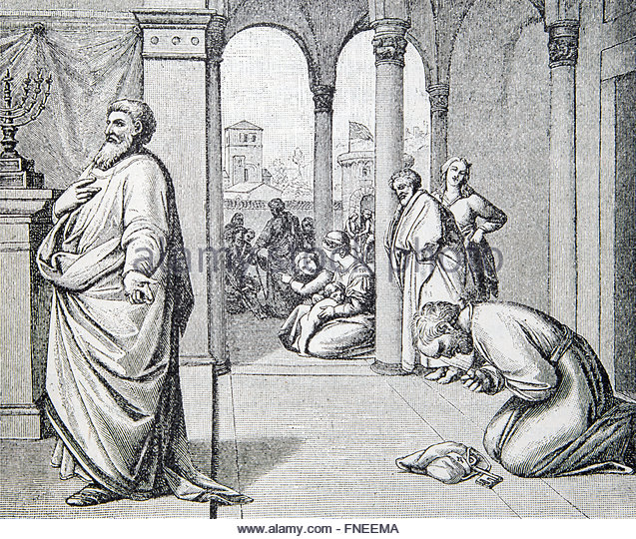

Slide 13
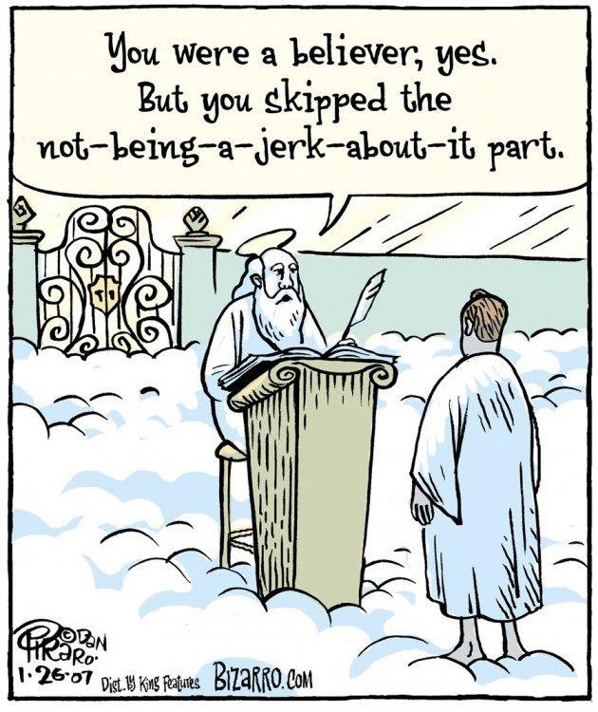
Sanctimonious
Notes:
Sanctimonious making a show of morally superior to others

Slide 14
马可福音2:21-22
没有人把新布缝在旧衣服上，恐怕所补上的新布带坏了旧衣服，破的就更大了。
也没有人把新酒装在旧皮袋里，恐怕酒把皮袋裂开，酒和皮袋就都坏了；惟把新酒装在新皮袋里。」

Slide 15
四、旧袋和新酒
旧袋：表面敬虔的仪文和传统
新酒：耶稣基督带来的恩典和救赎

Slide 16
儒家文化的影响
核心是“仁爱”，基础是“孝悌”，
“君子务本，本立而道生。孝悌也者，其为仁之本与！”
－－《论语》

Slide 17
修身、齐家、治国、平天下
“身体发肤，受之父母，不敢毁伤，孝之始也。立身行道，扬名于后世，以显父母，孝之终也。夫孝，始于事亲，中于事君， 终于立身。”
－－《孝经》

Slide 18
基督教的精义
爱神，爱人
“你要尽心、尽性、尽意、尽力爱主―你的 神。』 其次就是说：『要爱人如己。』再没有比这两条诫命更大的了。”
－－《马可福音》12:30-31

Slide 19
观念的重整
修身：和上帝的关系
齐家：和亲人的关系
治国：和政府的关系
平天下：和世界的关系

Slide 20
这些人都是存着信心死的，并没有得着所应许的；却从远处望见，且欢喜迎接，又承认自己在世上是客旅，是寄居的。 说这样话的人是表明自己要找一个家乡。
他们若想念所离开的家乡，还有可以回去的机会。 他们却羡慕一个更美的家乡，就是在天上的。所以 神被称为他们的 神，并不以为耻，因为他已经给他们预备了一座城。
－－希伯来书11:13-16

Slide 21
总结
放下所有，起来，跟随主
因为我是一个罪人
蒙神拯救并不使我高人一等
尽心尽性尽意尽力，爱主我的神
爱人如己，将福音传到地极

